Slide 1


ODM PUBLIC SCHOOL
CLASS :3
SUBJECT : ODIA
CHAPTER NUMBER: 09
CHAPTER NAME : ରମ୍ଭା ନୂଆ ଜାଗା ଦେଖିଲା
SUBTOPIC :ଅଭ୍ୟାସ- ୧୨,୧୪ ଓ ୧୬

Slide 2
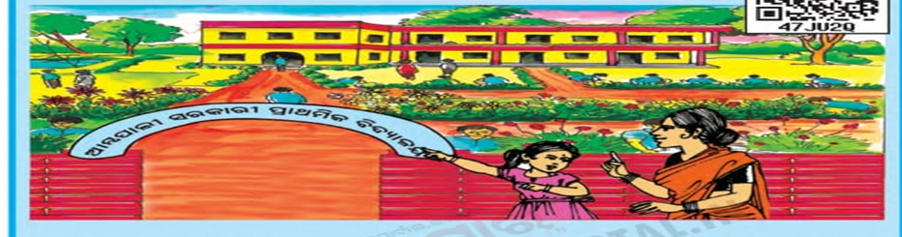
ରମ୍ଭା ନୂଆ ଜାଗା ଦେଖିଲା

Slide 3
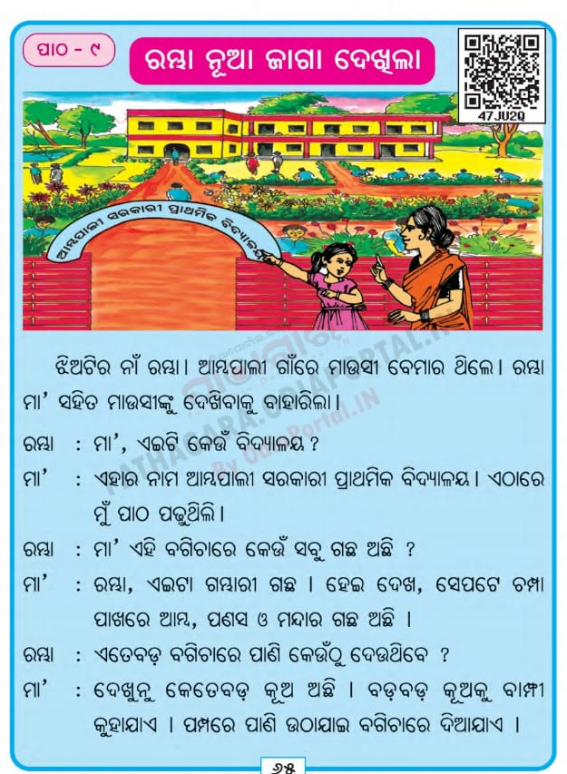

Slide 4
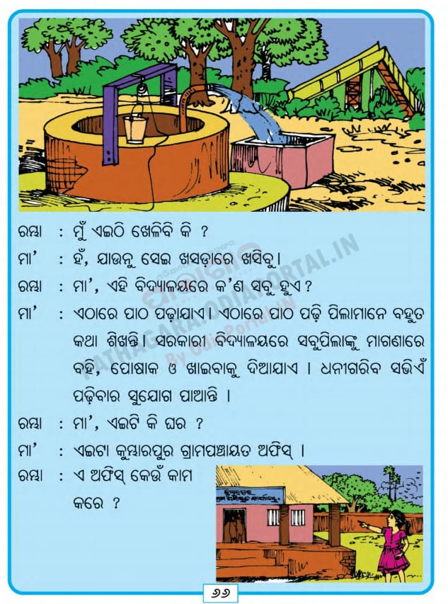

Slide 5
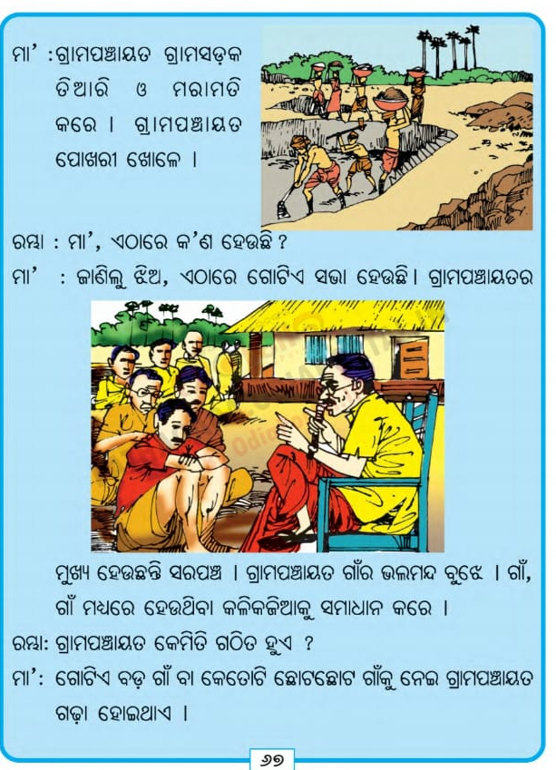
ରମ୍ଭା ନୂଆ ଜାଗା ଦେଖିଲା

Slide 6
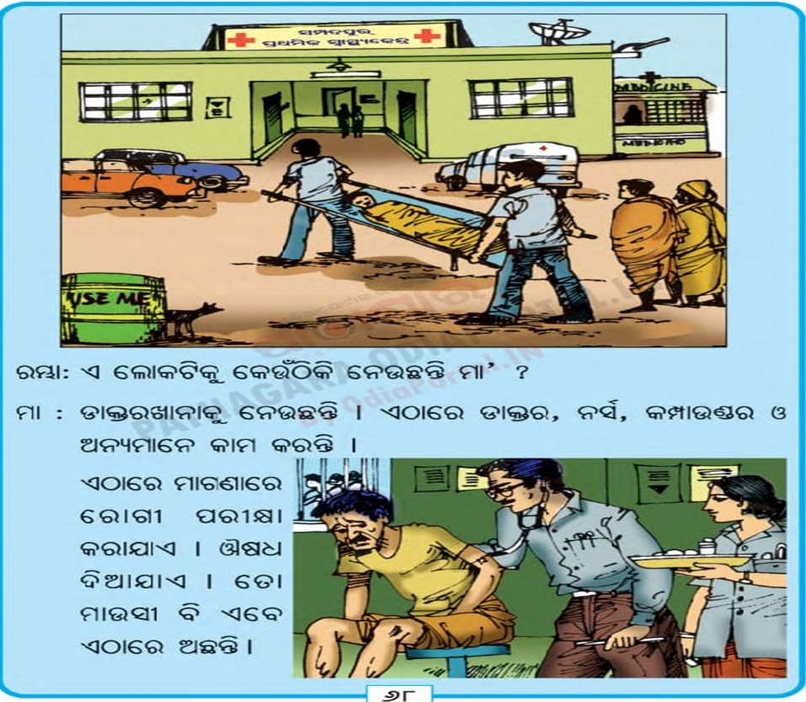

Slide 7
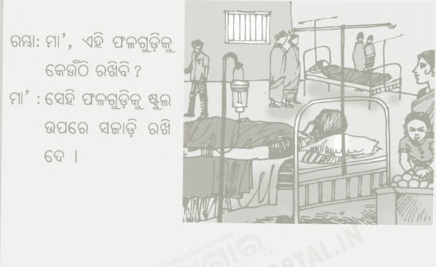
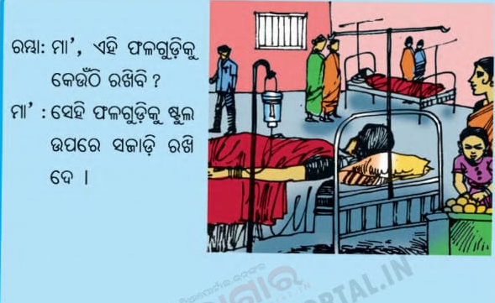

Slide 8
ଅଭ୍ୟାସ -୧୨ (କ )ମ୍ପ,ମ୍ପା ,ମ୍ପି ଅକ୍ଷର ମଧ୍ୟରୁ ଠିକ ଅକ୍ଷର ବାଛି ଖାଲିଘର ପୂରଣକର|
କ __ ପା ___ ଡ ଝା ___
ତ ___ ଅଲି ___ କ ସି ___ ଞ୍ଜି
ଚ ___ କ ____ ସ ଅ ___ୟାର

Slide 9
ଅଭ୍ୟାସ -୧୨ (କ )ମ୍ପ,ମ୍ପା ,ମ୍ପି ଅକ୍ଷର ମଧ୍ୟରୁ ଠିକ ଅକ୍ଷର ବାଛି ଖାଲିଘର ପୂରଣକର|
କ ମ୍ପ ପା ମ୍ପ ଡ ଝା ମ୍ପି
ତ ମ୍ପ ଅଲି ମ୍ପି କ ସି ମ୍ପା ଞ୍ଜି
ଚ ମ୍ପା କ ମ୍ପା ସ ଅ ମ୍ପା ୟାର

Slide 10
ଅଭ୍ୟାସ -୧୨(ଖ)ମ୍ବ,ମ୍ବା,ମ୍ବି,ମ୍ବୁ,ମ୍ଭ ଅକ୍ଷର ଲଗାଇ ଶବ୍ଦ ଲେଖ |
ବିଳ ତ ତାର ହ ରଡି
କ ଳ ତ ଆ ଳ
ଦ ଗ ଜ ଆ ଲ

Slide 11
ଅଭ୍ୟାସ -୧୨(ଖ)ମ୍ବ,ମ୍ବା,ମ୍ବି,ମ୍ବୁ,ମ୍ଭ ଅକ୍ଷର ଲଗାଇ ଶବ୍ଦ ଲେଖ |
ବିଳ ମ୍ବ ତ ମ୍ବା ତାର ହ ମ୍ବା ରଡି
କ ମ୍ବ ଳ ତ ମ୍ବା ଆ ମ୍ବି ଳ
ଦ ମ୍ଭ ଗ ମ୍ବୁ ଜ ଆ ମ୍ବୁ ଲ

Slide 12

ଅଭ୍ୟାସ -୧୪ ଅକ୍ଷର ଗୁଡିକୁ ସଜାଡି ଲେଖ
ମ୍ଭୀକୁର---
ବସମ୍ଭ ---
ମ୍ବଚୁକ ---
ଡାଣମ୍ଫ ---
ସକମ୍ପା ---
କଳମ୍ବ ---
ନରମ୍ବ ---
ରଆମ୍ଭ ---
ଗରୀମ୍ଭା ---

Slide 13
ଅଭ୍ୟାସ -୧୪ ଅକ୍ଷର ଗୁଡିକୁ ସଜାଡି ଲେଖ
ମ୍ଭୀକୁର--- କୁମ୍ଭୀର
ବସମ୍ଭ --- ସମ୍ଭବ
ମ୍ବଚୁକ --- ଚୁମ୍ବକ
ଡାଣମ୍ଫ ---ଡାମ୍ଫଣ
ସକମ୍ପା --- କମ୍ପାସ
କଳମ୍ବ --- କମ୍ବଳ
ନରମ୍ବ --- ନମ୍ବର
ରଆମ୍ଭ --- ଆରମ୍ଭ
ଗରୀମ୍ଭା --- ଗମ୍ଭାରୀ

Slide 14

ଅଭ୍ୟାସ -୧୬ ଠିକ ଉତ୍ତରଟି ବାଛ
ରୋଗ ହେଲେ କାହା ପାଖକୁ ଯିବା
ଡାକ୍ତର
ଗୁଣିଆ
ବଇଦ
ଡାକ୍ତର

Slide 15
ଯୁକ୍ତାକ୍ଷର ଗୁଡିକୁ ଶୁଦ୍ଧ ଉଚ୍ଚାରଣ କରି ପଢ |
ପଞ୍ଚାୟତ ଆମ୍ବ କୁମ୍ଭ
ସରପଞ୍ଚ ତମ୍ବା ଦମ୍ଭ
ସଭାମଞ୍ଚ ଶିମ୍ବ କୁମ୍ଭୀର
ଅଞ୍ଚଳ ଅମ୍ବର ଆରମ୍ଭ
ଚଞ୍ଚଳ କମ୍ବଳ କୁମ୍ଭାର

Slide 16
ଗୃହକର୍ମ
ଅଭ୍ୟାସ – ୧୮ କୁ ବହିରେ କର ଓ ଶବ୍ଦ ଗୁଡିକୁ ଖାତାରେ ଲେଖ |

Slide 17
ଲବ୍ଧ ଜ୍ଞାନର ଫଳାଫଳ-
ପିଲାମାନଙ୍କର ଶ୍ରବଣ,କଥନ,ପଠନ ଓ ଲିଖନ ଶୈଳୀ ତଥା ଶବ୍ଦାବଳୀ ଜ୍ଞାନର ଅଭିବୃଦ୍ଧି ଘଟିବ |

Slide 18

THANKING YOU
ODM EDUCATIONAL GROUP

